Slide 1

Determinace vlivu průřezu odvzdušňovacích kanálků na zachytávaní vzduchu v objemu tlakově litého odlitku
Vedoucí bakalářské práce: Ing. Ján Majerník, Ph.D.
Oponent bakalářské práce: Ing. Tereza Širhalová
Rostislav Babor
2022/2023

Slide 2
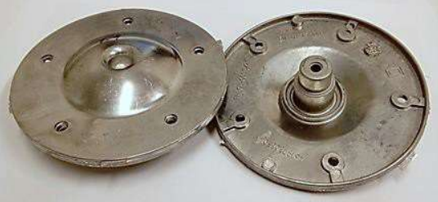
Motivace a důvody k řešení daného problému
Tlakově litý odlitek

Slide 3
Cíl práce
Cílem práce je determinace vlivu průřezu odvzdušňovacích kanálku na zachytávaní vzduchu v objemu tlakově litého odlitku. Na konkrétním typu odlitku litého pod tlakem a k němu přislouchající vtokové soustavě navrhnou konstrukční úpravy týkající se změny průřezu odvzdušňovacích kanálků v souladu s normou ČSN 22 8601. Pro tyto úpravy provést numerické simulace s cílem zhodnocení zachytávání vzduchu v objemu odlitku. Sekundárně bude vyhodnocována i změna procesních parametrů, jako přetlak v dutině formy a možné lokální přehřátí líce formy v oblasti kolem přetoků.

Slide 4
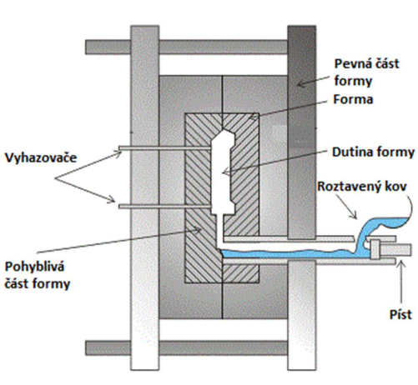
Struktura práce
Teoretická část
- teorie tlakového lití
metodika návrhu vtokových soustav
konstrukce forem pro lití kovů pod tlakem
Aplikační část
určení průřezu odvzdušňovacích kanálků
numerická simulace
vyhodnocení simulací
Stroj se studenou komorou

Slide 5
Technologické parametry simulace
Slitina hliníku: EN AC 47100
Teplota formy: 200 °C
Teplota taveniny: 708 °C
Doba dávkování: 5 s
Dotlak: 25 MPa
Objem kovu: 564,3 cm³
Hmotnost odlitku: 0,136 kg
Zvolený odlitek

Slide 6
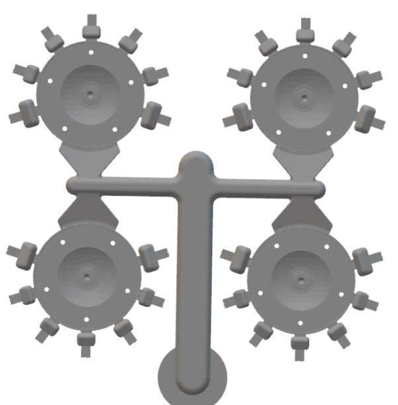
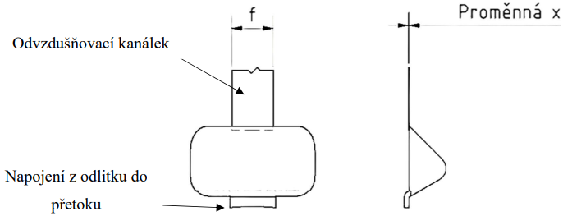
Model odvzdušňovacího kanálku
Šířka: 10 mm
Výška: 0,1; 0,15; 0,2 mm
Přetok
Vtoková soustava

Slide 7
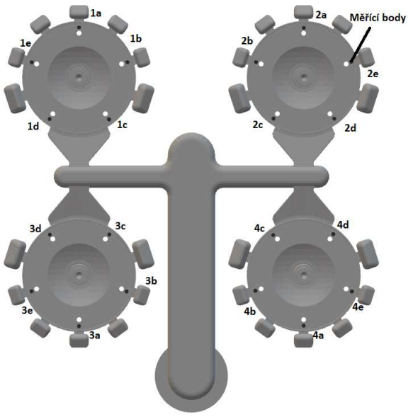
Zachycení vzduchu v odlitu
Umístění měřících bodů
Důvod umístění bodů
Znázorněné měřící body

Slide 8
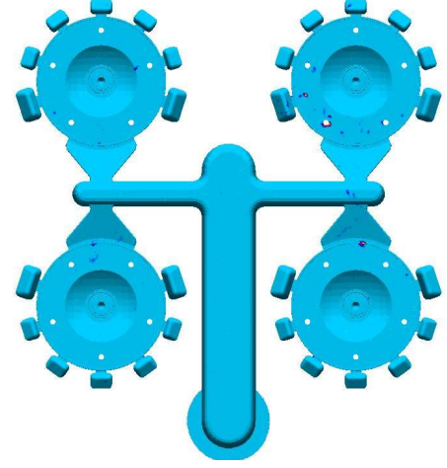
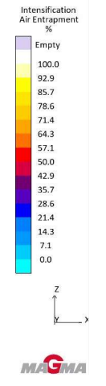
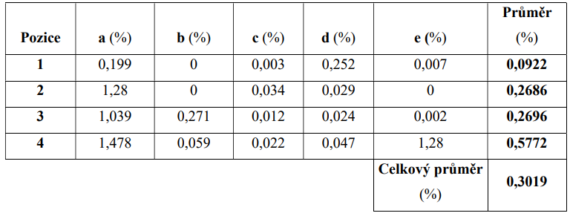
Simulace na zachycení vzduchu
Výška odvzdušňovacího kanálku: 0,1 mm
Šířka odvzdušňovacího kanálku: 10 mm
Naměřené hodnoty
Vzduch v odlitku

Slide 9
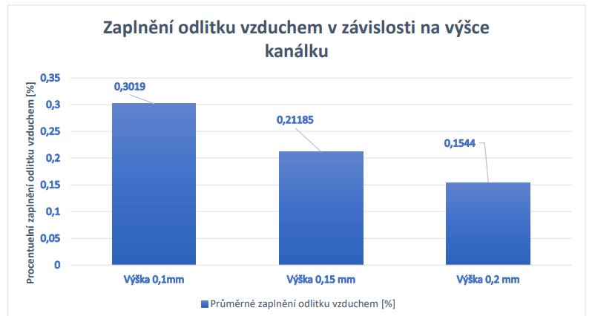
Porovnání zaplnění vzduchu
Porovnání hodnot

Slide 10
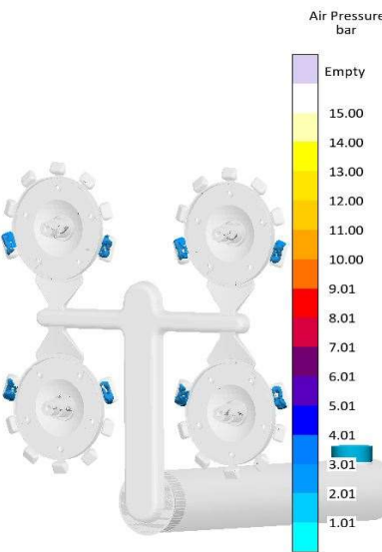
Tlak vzduchu v odlitku
Průměrný tlak vzduchu v odlitku
- výška kanálku 0,1 mm: 8 bar
- výška kanálku 0,15 mm: 5,5 bar
- výška kanálku 0,2 mm: 4,3 bar
Tlak vzduchu v odlitku

Slide 11
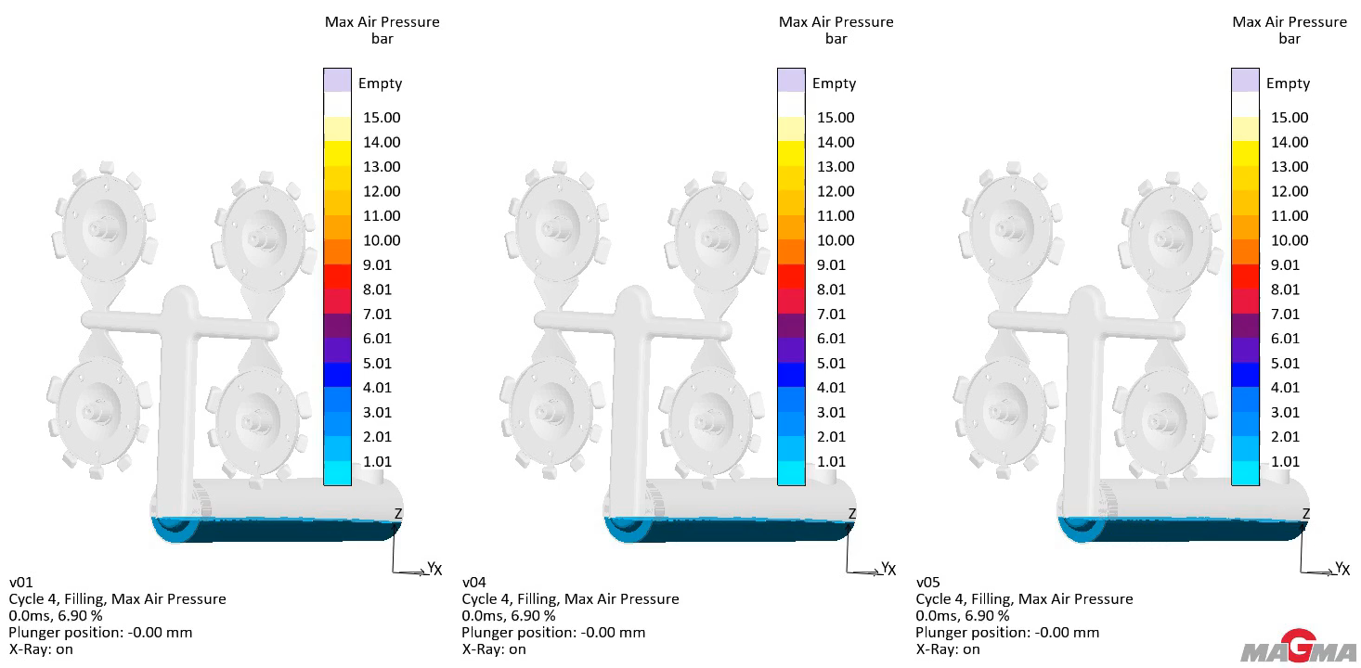
Simulace odlitku

Slide 12
Zhodnocení výsledků
Teoretická část: teorie tlakového lití, metodika návrhu vtokových soustav, konstrukce forem
Aplikační část: zvolení odlitku, určení průřezu kanálku z normy, numerické simulace, vyhodnocení simulací
Výstupy práce: chování vzduchů na základě změny výšky odvzdušňovacích kanálků

Slide 13
Děkuji za Vaši pozornost

Slide 14
Otázky vedoucího práce
Jaká nebezpečí vyplývají z přílišného zvětšování průřezu odvzdušňovacích kanálků zvyšováním jejich výšky?

Slide 15
Otázky oponenta práce
Existují ještě nějaké typy odvzdušňovacích systémů?
Ze simulací nejlépe vyšla varianta nejvyšší výšky odvzdušňovacího kanálku. Jaké má tato varianta naopak nevýhody?

